Slide 1
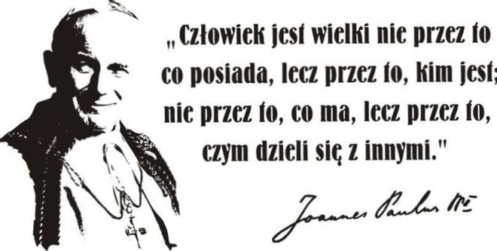
Pozdrowienia z Pępowa dla Jana Pawła II od klasy IV b

Slide 2
Lena Maria Rotman

Slide 3
Hania Nowacka

Slide 4
Milena Bogdańska

Slide 5
Wiktoria Pawlicka

Slide 6
Maja Kaczmarek

Slide 7
Julia Kęsy

Slide 8
Karolina Kuźnicka

Slide 9
Sebastian Maćkowiak

Slide 10
Szymon Pawlak

Slide 11
Mateusz Broda

Slide 12
Maksymilian Kubiak

Slide 13
Alan Matuszczak

Slide 14
Maciej Okręt

Slide 15
Hubert Zboralski

Slide 16
Jan Orzechowski

Slide 17
Bartek Wajs

Slide 18
Mikołaj Zjeżdżałka

Slide 19
Krystian Zjeżdżałka

Slide 20
Bartek Stachowiak

Slide 21
Jarek Jóźwiak

Slide 22
Krzysztof Łasicki

Slide 23
Alexander Dolinac

Slide 24
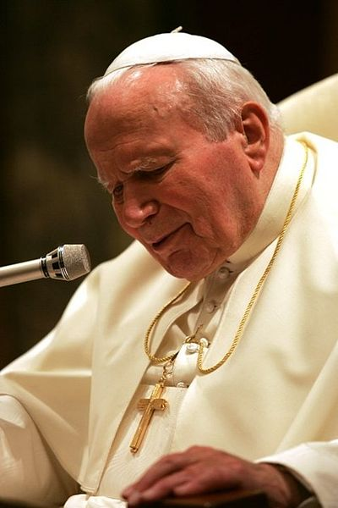
Dziękuję!

